Slide 1







Trang 125
Viết sáng tạo:
Viết về một cuốn sách em thích

Slide 2

1. Trao đổi với bạn

Slide 3





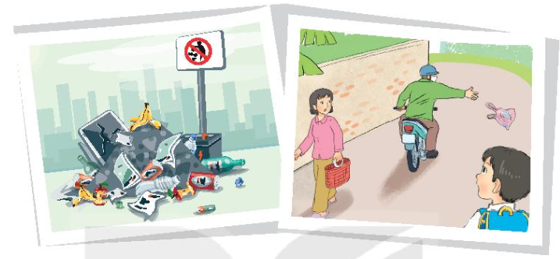



Những hiện tượng ô nhiễm môi trường ở địa phương và nguyên nhân.

Slide 4

Quan sát tranh, trao đổi nhóm với bạn về hiện tượng ô nhiễm môi trường ở địa phương và nêu nguyên nhân.

Slide 5




















Slide 6

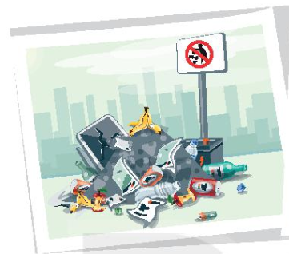
Mọi người vứt rác ra ngoài đường, sử dụng túi ni lông tràn lan, không phân loại rác thải, sử dụng bếp than để đun nấu, sử dụng nhiều hóa chất để báo cho cây trồng.
Nguyên nhân: Do ý thức bảo vệ môi trường của một số người chưa tốt

Slide 7
Những việc em và mọi người đã làm hoặc có thể làm để khắc phục hiện tượng ô nhiễm đó

Slide 8
















Slide 9


Những việc làm để bảo vệ môi trường:
Bỏ rác đúng nơi quy định, tiết kiệm điện bằng cách luôn tắt các thiết bị điện trước khi ra khỏi phòng, không sử dụng bếp than; hạn chế sử dụng túi ni lông, không bẻ cành, chặt phá cây xanh
Phân loại rác thải trước khi đổ rác, bỏ pin thải vào chai nhựa để nhờ người thân xử lý giúp; tích cực tham gia phong trào bảo vệ môi trường của bà con khu phố; cùng người thân vận động bà con thôn xóm giữ vệ sinh chung.

Slide 10
2. Viết một đoạn văn ngắn kể lại một việc làm tốt góp phần bảo vệ môi trường đã được tham gia hoặc chứng kiến.

Slide 11


2.Diễn biến
1.Giới thiệu chung
SƠ ĐỒ TƯ DUY
Việc làm góp phần bảo vệ môi trường
Việc làm của mọi người
Địa điểm
Người tham gia
Thời gian
Việc làm của em
4. Cảm xúc
3. Kết quả

